Slide 1
التحضيرات المجهرية Micro Technique
طريقة العينة الكاملة
Lap.5

Slide 2
طريقة العينة الكاملة
تستخدم هذه الطريقة للعينات النباتية الدقيقة(الصغيرة الحجم) التي لا تحتاج إلى تجزئتها وعمل قطاعات.
ومن النماذج النباتية التي تحمل كاملة معظم الطحالب والفطريات الخيطية والسراخس الثالوسيه الاوليه,وبعض الحزازيات المنبطحة و القائمة وأجزاء من النباتات الزهرية كالوراق الصغيرة وأجزاء الزهرة وأجزاء من الأوراق الكبيرة أو السلخات المأخوذة من بشرة الورقة أو الساق المحتوية على الثغور والشعيرات والزوائد أو الغدد.

Slide 3
الهدف من التجربة
تحضير العينة الكاملة يوضح صفات عديدة للعينة اهمها المظهر الخارجي ويختلف تحضير العينة الكاملة من عينة الى اخرى حسب المادة القاتلة والمثبتة المناسبة لها ويجب أن تكون عملية القتل والتثبيت مفاجئة وسريعة حتى لاتصاب العينة بالتلف او التشوية والتعفن.

Slide 4
طريقة عمل السلخة Stripping
ترويق العينة Clearing
تغمر الأجزاء النباتية بمحلول الكلوركس لمدة 24 ساعة حتى تزول منها صبغة الكلوروفيل داخل الأنسجة.
لدراسة صفات البشرة Epidermal Characters هناك عدة طرق لدراسة ذلك ومن ابسطها الطريقة التي تجري بسلخ طبقة البشرة نفسها من على العضو النباتي كالورقة او الساق لدراسة انواع خلايا البشرة والثغور والشعيرات والادمة وغيرها

Slide 5
الادوات والمواد
اوراق نباتية طازجة
ملاقط
امواس
شرائح + اغطية
صبغة الاخضر الضوئي المخفف light green
مجهر ضوئي

Slide 6
طريقة العمل Methods

Slide 8
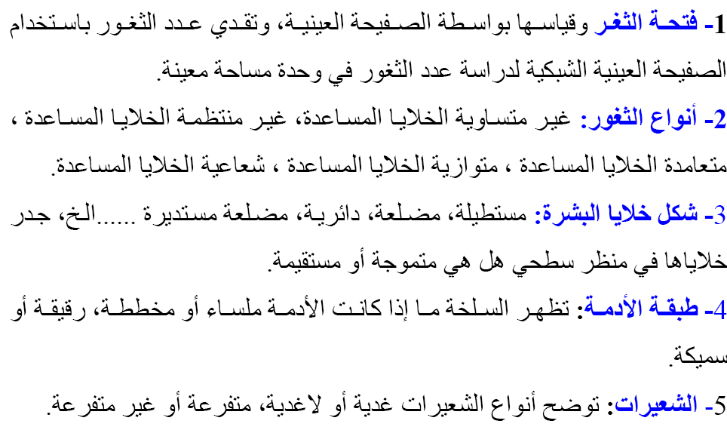
ويمكن بهذه الطريقة دراسة ما يلي:

Slide 9
أنواع الثغور Type of Stomata
ثغرغير منتظم الخلايا المساعده :
تكون محاطة بخلايا مساعده من3-4 خلايا
:ثغر غير متساوي الخلايا المساعده
تكون محاطة بخلايا مساعدة 2 كبيرة و1 صغيرة.
ثغر متعامد الخلايا المساعده :
محاط بخليتين مساعدتين متعامدة مع طول فتحة الثغر
ثغرمتوازي الخلايا المساعده :
محاطة بخليتين مساعدتين متوازية مع طول فتحة الثغر

Slide 10
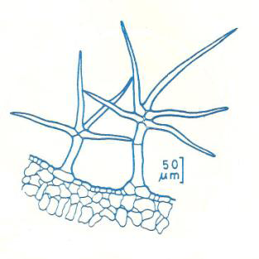
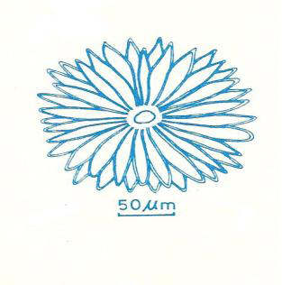
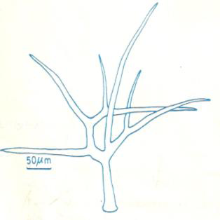
انواع الشعيرات الغدية
شعيرة وعديدة الخلايا متفرعة
شعيرة وحيدة الخلايا متفرعة
شعيرة قرصية

Slide 11
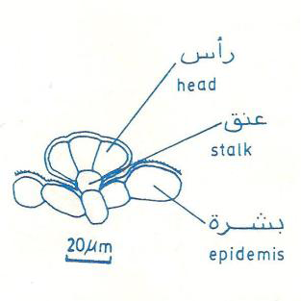
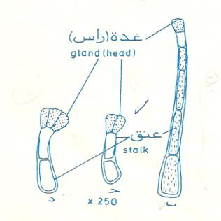
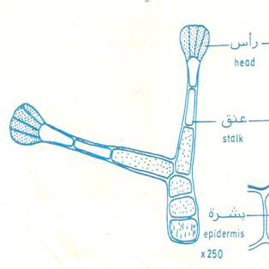
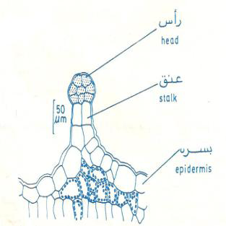
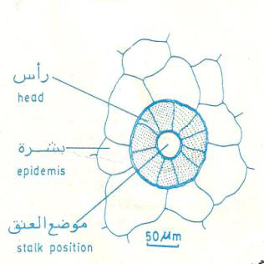
انواع الشعيرات الغدية
شعيرة ذات عنق وحيد الخلية وراس متعدد الخلايا (منظر جانبي)
غدة وحيدة الصف وحيدة العنق
شعيرة ذات عنق وراس عديد الخلايا والصف
شعيرة غدية ذات عنق وحيد الخلية ورأس متعدد الخلايا
شعيرة متفرعة ذات عنق عديد الخلايا وحيد الصف متفرع

Slide 12
لدراسة عدد الثغور وأطوالها هناك عدة طرق منها
باستخدام العدسة الميكرومترية.
باستخدام بصمة طلاء الأظافر.
باستخدام الشريط اللاصق.

Slide 13
عد الثغور باستخدام العدسة الميكرومترية

Slide 14
عد الثغور باستخدام العدسة الميكرومترية
لقياس عدد الثغور يستعمل كل من صفيحة عينية ميكرومترية eyepiece micrometer و شريحة مسرحية ميكرومترية Stage micrometer
الصفيحة العينية مزودة بتدريج مقسم الى عشرة اقسام غير معروفة.
الشريحة المسرحية مزودة بتدريج مقسم الى عشرة أقسام كبيرة كل قسم طوله 100 ميكرومتر وكل قسم من الاقسام الكبيرة مقسم الى عشرة أقسام صغيرة وكل منها عشرة ميكرومترات أي أن طول تدريج الشريحة 1000 ميكرومتر (1مم).
تستعمل الشريحة المسرحية لمعرفة ابعاد الصفيحة العينية التي تختلف باختلاف العدسات المستعملة.

Slide 15
طريقة قياس أبعاد الثغور

Slide 16
مثال لكيفية تعين الصفيحة الميكرومترية
الصفيحة العينية
0
1
2
3
4
5
6
7
8
9
10
الشريحة المسرحية
0
1
2
3
4
5
6
7
8
9
10

Slide 18
عد الثغور باستخدام بصمة طلاء الأظافر

Slide 19
عد الثغور باستخدام الشريط اللاصق

